Slide 1
Диаграмма состояний

Slide 2
Диаграмма состояний
Диаграммы состояний (state machine diagrams) – это известная технология описания поведения системы. В объектно-ориентированных подходах мы рисуем диаграмму состояний единственного класса, чтобы показать поведение одного объекта в течение его жизни.
Диаграмма описывает все возможные состояния, в которые может попасть конкретный объект, и то, как состояние объекта изменяется в результате событий, которые наступают для объекта.
Когда разработчики говорят об объектах, они часто ссылаются на состояние объектов, имея в виду комбинацию всех данных, содержащихся в полях объектов. Однако состояние на диаграмме конечного автомата является более абстрактным понятием состояния; суть в том, что различные состояния предполагают различные способы реакции на события.

Slide 3
Пример
На диаграмме показаны различные состояния заказа

Slide 4
Состояния
Диаграмма состояния начинается с помощью начального псевдосостояния (initial pseudostate), которое не является состоянием, но имеет стрелку, указывающую на начальное состояние.
На диаграмме отображаются состояния, в которых объект находится продолжительное количество времени. Состояние может быть прервано в результате наступления некоторого события
Обычно в состояниях объект молчит и ожидает следующего события, прежде чем что-нибудь сделать. Однако возможны состояния, в которых объект проявляет некоторую активность.

Slide 5
Внутренние активности
В некоторых состояниях объект молчит и ожидает следующего события, прежде чем что-нибудь сделать. Однако возможны состояния, в которых объект проявляет некоторую активность.
Состояния могут реагировать на события без совершения перехода, используя внутренние активности (internal activities), и в этом случае действия размещаются внутри прямоугольника состояния.
Список основных действий включает следующие значения:
  entry - действие, которое выполняется в момент входа в данное состояние (входное действие);
  exit - действие, которое выполняется в момент выхода из данного состояния (выходное действие);
  do - выполняющаяся деятельность ("do activity") в течение всего времени, пока объект находится в данном состоянии

Slide 6
Переходы
Переход (transition) означает перемещение из одного состояния в другое, которые представлены в виде переходов – линий, связывающих состояния.
Каждый переход имеет свою метку, которая состоит из нескольких необязательных частей:
Event [Guard] / Action, где
  event – это единственное событие, которое может вызвать изменение состояния
  guard – это защита, если она указана, представляет собой логическое условие, которое должно быть выполнено, чтобы переход мог произойти
  action – это некоторое поведение системы во время перехода
Пропуск активности означает, что в процессе перехода ничего не происходит. Пропуск защиты означает, что переход всегда осуществляется, если происходит инициирующее событие. Триггер-идентификатор отсутствует редко, но и так бывает. Это означает, что переход происходит немедленно

Slide 7
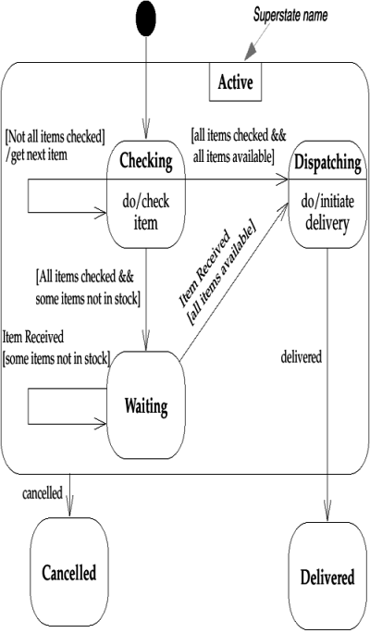
Суперсостояние
Часто бывает, что несколько состояний имеют общие переходы и внутренние активности. В таких случаях можно их превратить в подсостояния (substates), а общее поведение перенести в суперсостояние (superstate).
Без суперсостояния пришлось бы рисовать переход cancel (отмена) для всех трех состояний внутри суперсостояния

Slide 8
Самопереход
Cамопереход (self-transition) – это переход, который возвращает объект в то же самое состояние

Slide 9
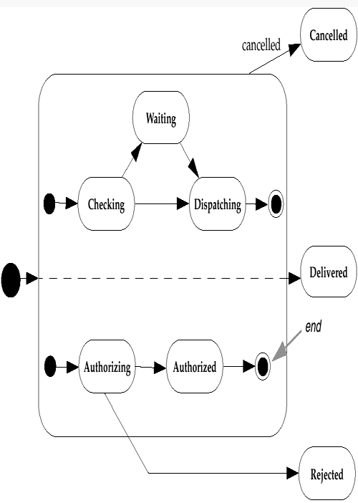
Параллельные состояния
Параллельные разделы диаграммы состояний - это места, в которых в любой точке данный порядок находится в двух разных состояниях.
Когда заказ выходит из параллельных состояний, он находится только в одном состоянии. Мы видим, что заказ запускается как в состояние проверки, так и в состояние авторизации.

Slide 10
ПРАКТИКА
Создать диаграмму состояний для системы бронирования.
Описание системы:
  Пользователь может в любое время забронировать доступные билеты
  Если после бронирования в течение определенного времени не произошла оплата, то бронирование отменяется
  Также бронирование может быть отменено самим пользователем
  Уже приобретенные билеты можно обменять на другие доступные

Slide 11
